Slide 1
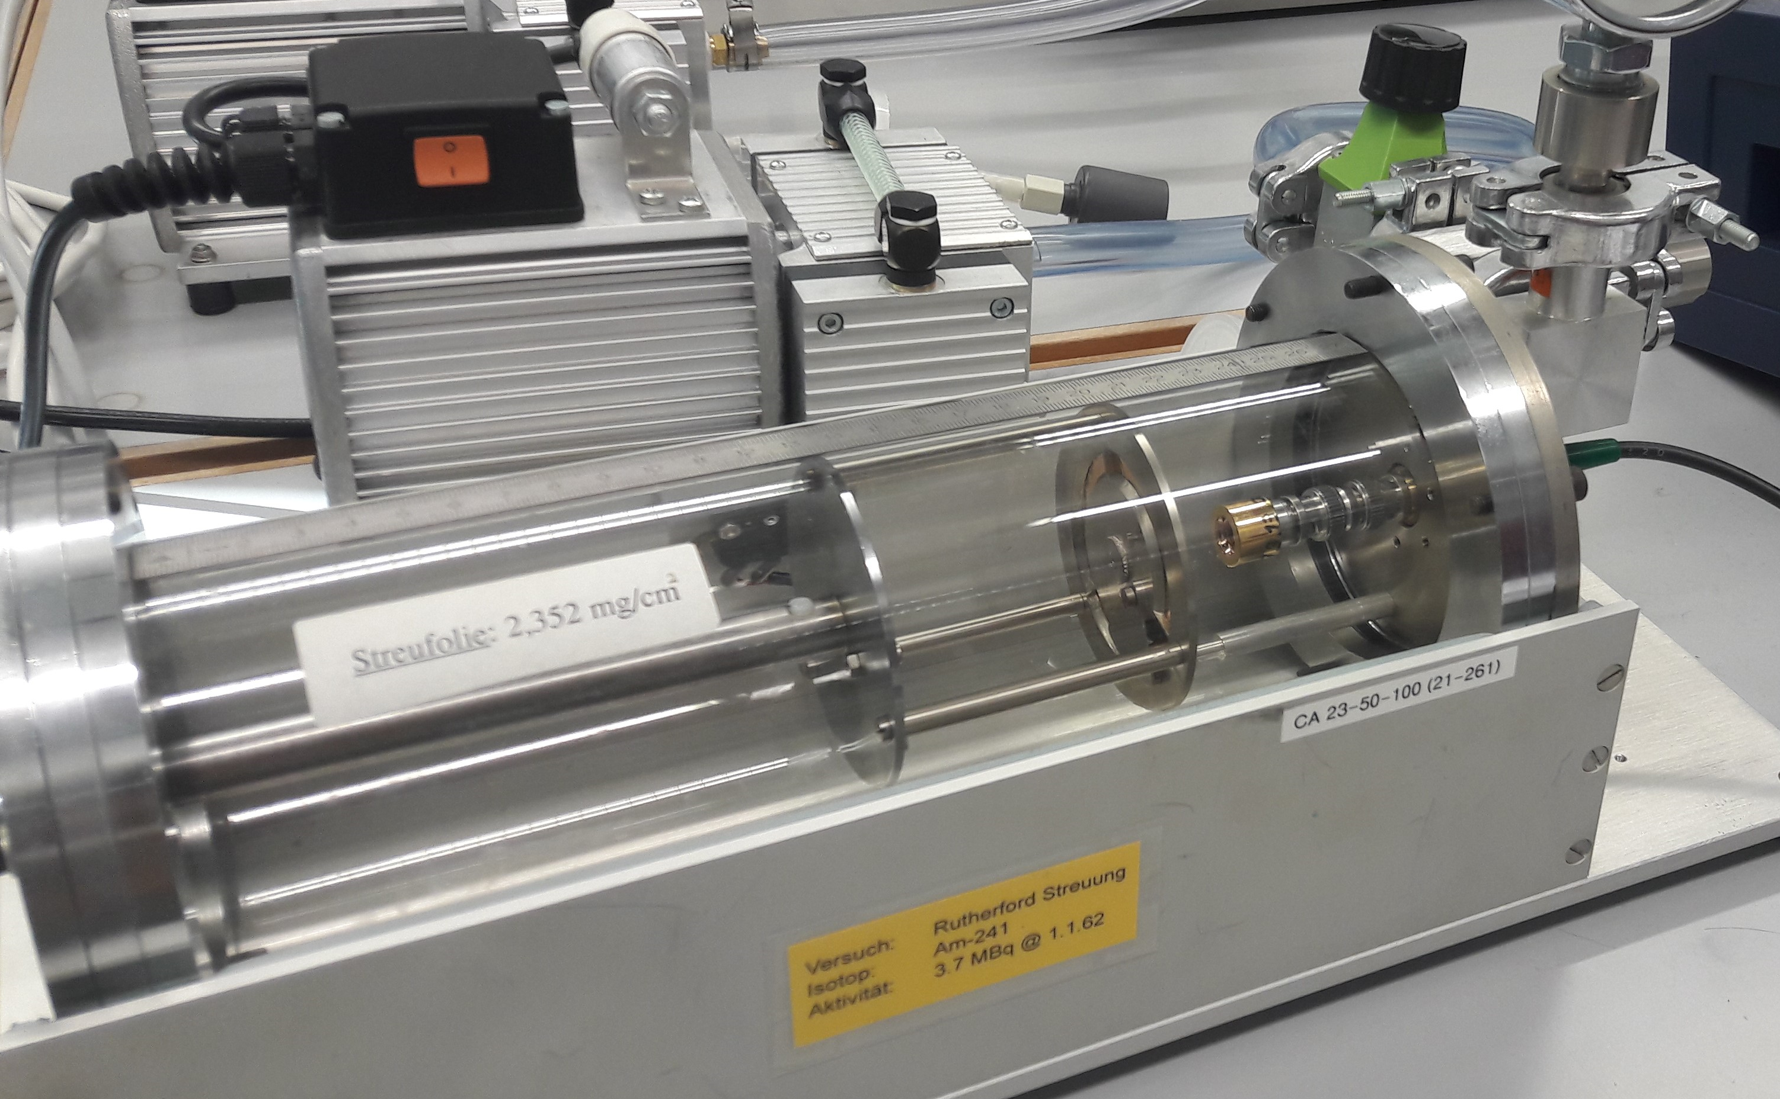
1
7
4
3
6
5
2

